Slide 1
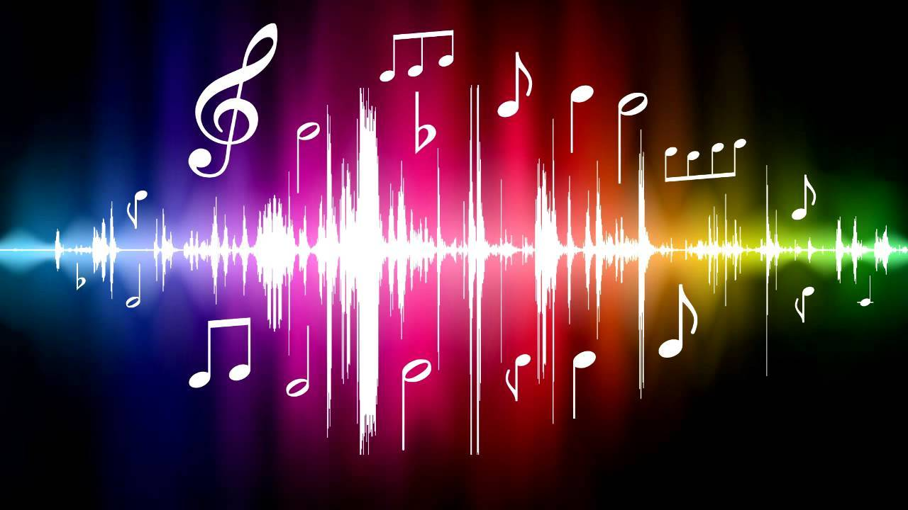
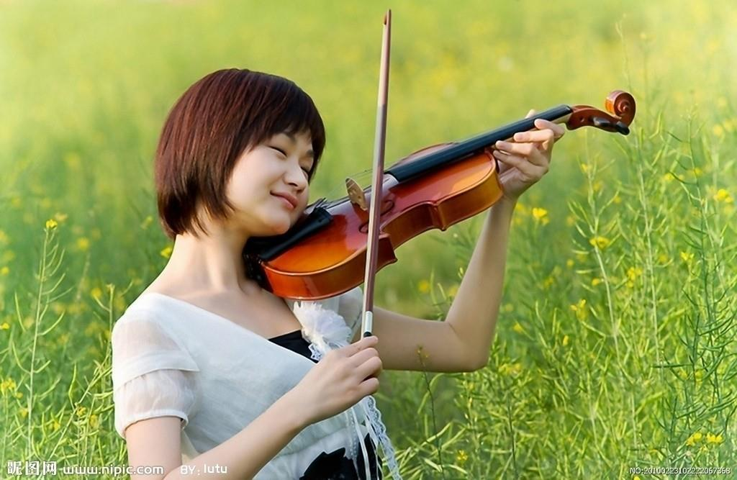

第三章
声的世界
第一节 声音的产生与传播
sound generation and propagation

Slide 2
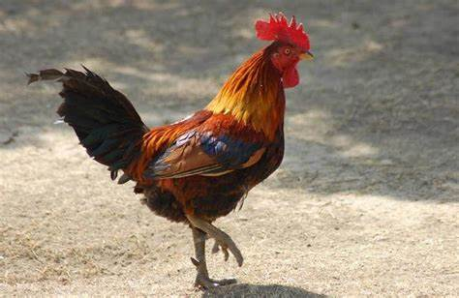

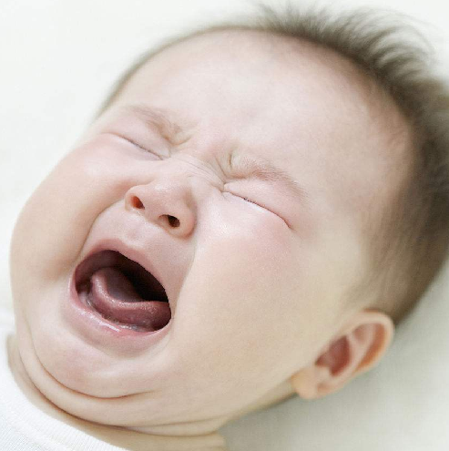
第三章
声的世界
第一节 声音的产生与传播
sound generation and propagation
一、 声音的世界
观察课本图3-1、3-2、3-3，倾听下面的声音，
思考：
①你喜欢哪些声音？
哪些声音令你厌烦？
②关于声音，你想
知道哪些问题？

Slide 3

第三章
声的世界
第一节 声音的产生与传播
sound generation and propagation
二、 声音产生的条件
实践2-1：
做一做：用手摸喉头，同时发出“啊——的
声音，手有什么感觉？

Slide 4
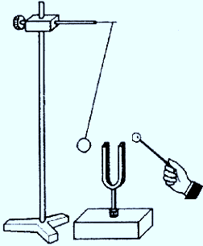
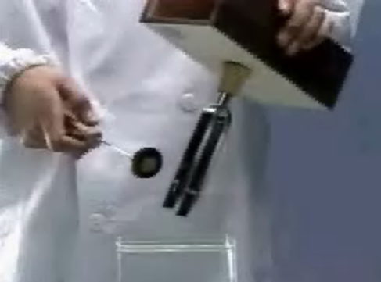
第三章
声的世界
第一节 声音的产生与传播
sound generation and propagation
二、 声音产生的条件
实践2-2：
观察：
讨论：
仿照课本3-4、3-5所示情景完成实验，仔细观察
①你看到了什么现象？这些现象说明了什么？
②纸片和水（乒乓球）在实验中起什么作用？
你能让发声的音叉立即停止发声吗？

Slide 5
第三章
声的世界
第一节 声音的产生与传播
sound generation and propagation
二、 声音产生的条件
实践2-2：
现象、结论：
现象、结论：
看到了：发声的音叉和扬声器叉在振动。
这些现象说明: 发生的物体在振动。
纸片和水（乒乓球）在实验中起到反应音叉和水振动作用。
振动停止，发声也停止

Slide 6
第三章
声的世界
第一节 声音的产生与传播
sound generation and propagation
二、 声音的产生条件
实践2-2：
转换法：
证明正在发声的音叉在振动时，因为音叉的振动幅度小，不易直接观察，我们用乒乓球的摆动、水花四溅的现象，间接证明了音叉的摆动，这种方法在物理中称为转换法

Slide 7
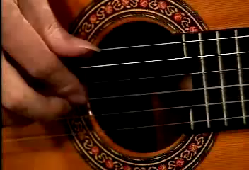
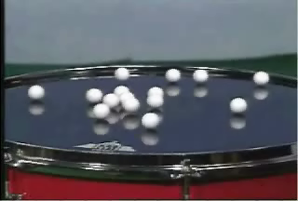
第三章
声的世界
第一节 声音的产生与传播
sound generation and propagation
二、 声音产生的条件
实践2-3：
观察、实践：
演示1：
演示2：
请同学演示，并结合课
本图3-6及相关内容，
再举几个能证明物体发
声时振动的例子。

Slide 8
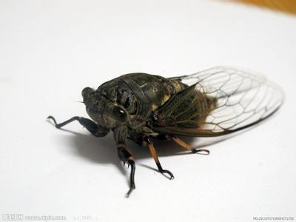
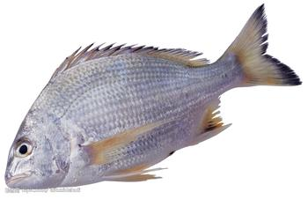
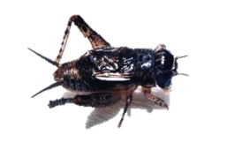
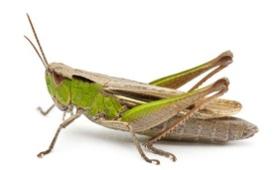
第三章
声的世界
第一节 声音的产生与传播
sound generation and propagation
二、 声音产生的条件
信息窗
信息窗
实例1：
实例2：
鱼主要是靠体內充满的气体发声的。鱼不仅可以利用肌肉敲打鱼鳔，并且还用肌肉在鱼鳔上来回摩擦，甚至利用肌肉把半个鳔中的空气挤到另外半个鳔中去。当肌肉用不同方式刺激鱼鳔时，就会发出不同的声音。一些群居鱼类误吞诱饵后逃脱时会发出警告声，整群鱼就会在瞬间逃走。
一些动物的发声方法是不同部位的振动
蝉是靠腹部的音膜和共鸣器发出声来的。
蟋蟀等是依靠翅膀摩擦发声的。
蝗虫是由腿节内侧和前翅纵脉相摩擦发声的。

Slide 9
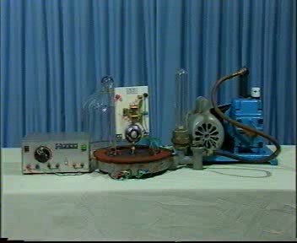
第三章
声的世界
第一节 声音的产生与传播
sound generation and propagation
三、 声音的传播条件
实践3-1
观察
实例
结论：
观看课本图3-7所示的实验情景，体会抽气前、抽气后、再进气时的声音变化，你认为声音传播需要什么条件？
声音可以在空气中传播，
但不能在真空中传播

Slide 10
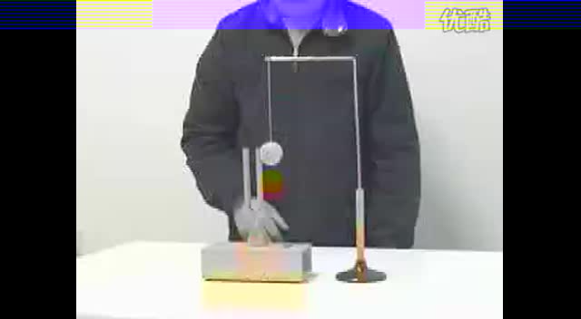
第三章
声的世界
第一节 声音的产生与传播
sound generation and propagation
三、 声音的传播条件
实践3-2
观察
学生实验
结论：
做下面实验，思考：为什么没有敲过的音叉也能让小球弹起？
声音通过空气从敲响的音叉传播到另一个音叉，引起另一个音叉振动------空气传声。

Slide 11
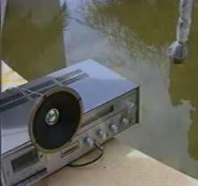
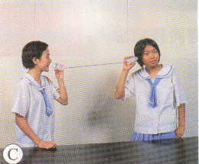
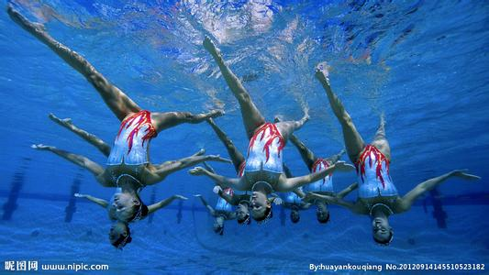
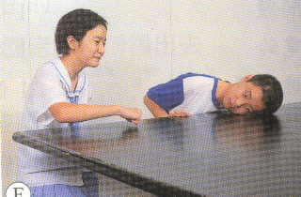
第三章
声的世界
第一节 声音的产生与传播
sound generation and propagation
三、 声音的传播条件
实践3-3
观察
学生实验
结论：
利用身边器材完成课本3-8,3-9的类似实验，根据你听到和看到的现象，你能得出什么结论？
声音的传播是需要介质的，它既可以在气体中传播，也可以在固体和液体中传播。

Slide 12
第三章
声的世界
第一节 声音的产生与传播
sound generation and propagation
四、 声音的传播速度——声速
实践4-1
观察
问题
结论1：
观看动画后阅读课本37页中间至第38页中间的内容
1.人耳是怎样听到声音的？2.声音的传播速度一定是340m/s吗？
3.如果在一根足够长的装满水的钢管的一端敲一下，在钢管的另一端你能听到几次声音，听到的声音依次是通过什么介质传来的？
声音以波的形式传播着，
叫做声波。
声波---鼓膜振动---
听小骨及其他组织—
听觉神经---大脑

Slide 13
第三章
声的世界
第一节 声音的产生与传播
sound generation and propagation
四、 声音的传播速度——声速
实践4-1
问题
结论1：
结论2：
1.人耳是怎样听到声音的？2.声音的传播速度一定是340m/s吗？
3.如果在一根足够长的装满水的钢管的一端敲一下，在钢管的另一端你能听到几次声音，听到的声音依次是通过什么介质传来的？
声音以波的形式传播着，
叫做声波。
一般情况下，声音在固体、液体和气体中传播的速度不相同，它们的大小关系是： v_{固}＞v_{液}＞v_{气} ；通常情况下, 15 ℃时，V_{空气}=340 m/s
声波---鼓膜振动---
听小骨及其他组织—
听觉神经---大脑

Slide 14
第三章
声的世界
第一节 声音的产生与传播
sound generation and propagation
五、 声音的反射——回声
实践5-1
问题
讨论并回答：
结论：
回声是由于声音在传播过程中遇到障碍物被反射回来而形成的。如果回声到达人耳比原声晚0.1s以上,人耳能把回声跟原声区分开；如果不到0.1s,回声和原声混在一起,使原声加强.在屋子里谈话比在旷野里听起来响亮，就是这个缘故。
阅读课本第38页最后自然段的内容
1.什么是回声现象？
2. 思考：什么条件下才能听到回声？
3.回声现象在生产、医疗、科技等方面有什么应用？

Slide 15
第三章
声的世界
第一节 声音的产生与传播
sound generation and propagation
六、 课堂小结
（一）、声音的产生★
声音是由物体的振动产生的。
（二）、声音的传播★
声音的传播需要介质，固体、液体、气体都能传播声音，真空不能传声。
声音以声波的形式传播着。
（三）、声速
声速的大小跟介质的种类有关；还跟介质的温度有关。通常情况下：
15℃时空气中的声速是340m/s★。
（四）、回声

